Slide 1
DEPARTAMENTO DE CIENCIAS DE LA COMPUTACIÓN
TRABAJO DE TITULACIÓN PREVIO A LA OBTENCIÓN DEL TÍTULO DE MAGÍSTER EN GESTIÓN DE SISTEMAS DE INFORMACIÓN E INTELIGENCIA DE NEGOCIOS
TEMA: MODELO DE PREDICCIÓN DE LA PRODUCCIÓN DE ENERGÍA DE LA CENTRAL HIDROELÉCTRICA COCA CODO SINCLAIR, BASADO EN TÉCNICAS DE APRENDIZAJE COMPUTACIONAL
AUTOR: ING. ALVAREZ CHIRIBOGA, DANIEL ALEJANDRO
DIRECTOR: MSC. DÍAZ ZÚÑIGA, MAGI PAÚL
SANGOLQUÍ 2020

Slide 2
AGENDA
01
Antecedentes
02
Problema de Investigación
03
Objetivos
04
Hipótesis y Alcance
05
Estado del Arte y Metodología
06
Modelo de Predicción Propuesto
07
Evaluación de Resultados
08
Conclusiones y Recomendaciones

Slide 3
AGENDA
01
Antecedentes
02
Problema de Investigación
03
Objetivos
04
Hipótesis y Alcance
05
Estado del Arte y Metodología
06
Modelo de Predicción Propuesto
07
Evaluación de Resultados
08
Conclusiones y Recomendaciones

Slide 4
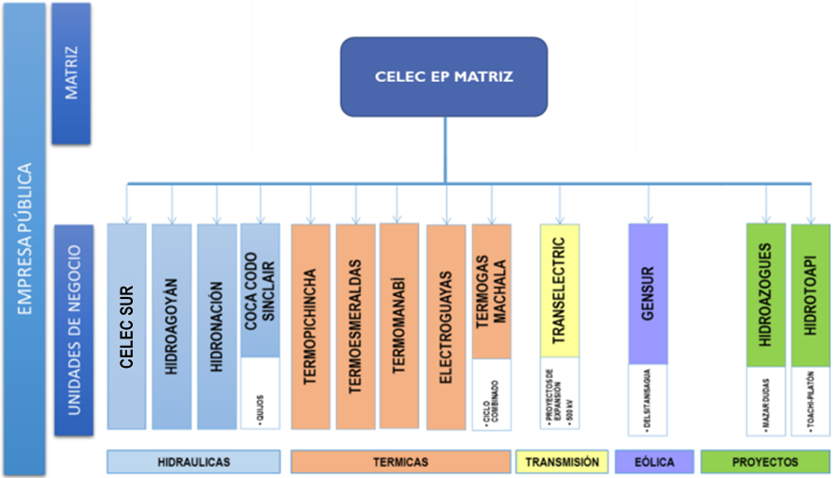
Antecedentes
Estructura Corporativa
La Corporación Eléctrica del Ecuador (CELEC EP) es la empresa pública estratégica encargada de la generación, transmisión, distribución, comercialización, importación y exportación de energía eléctrica al país (servicio público estratégico).

Slide 5
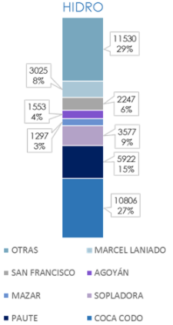
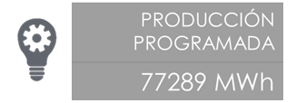
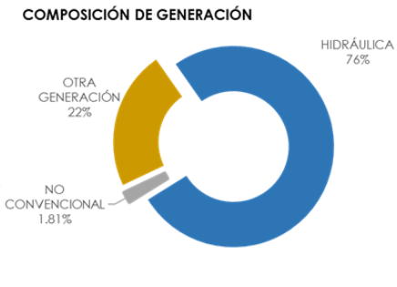
Antecedentes
*
Noviembre 5, del 2020
Hidráulica 76%
Otra Generación 22%
No Convencional 1,81%
Programación definida el 04 de noviembre de 2020
*

Slide 6
AGENDA
01
Antecedentes
02
Problema de Investigación
03
Objetivos
04
Hipótesis y Alcance
05
Estado del Arte y Metodología
06
Modelo de Predicción Propuesto
07
Evaluación Resultados
08
Conclusiones y Recomendaciones

Slide 7
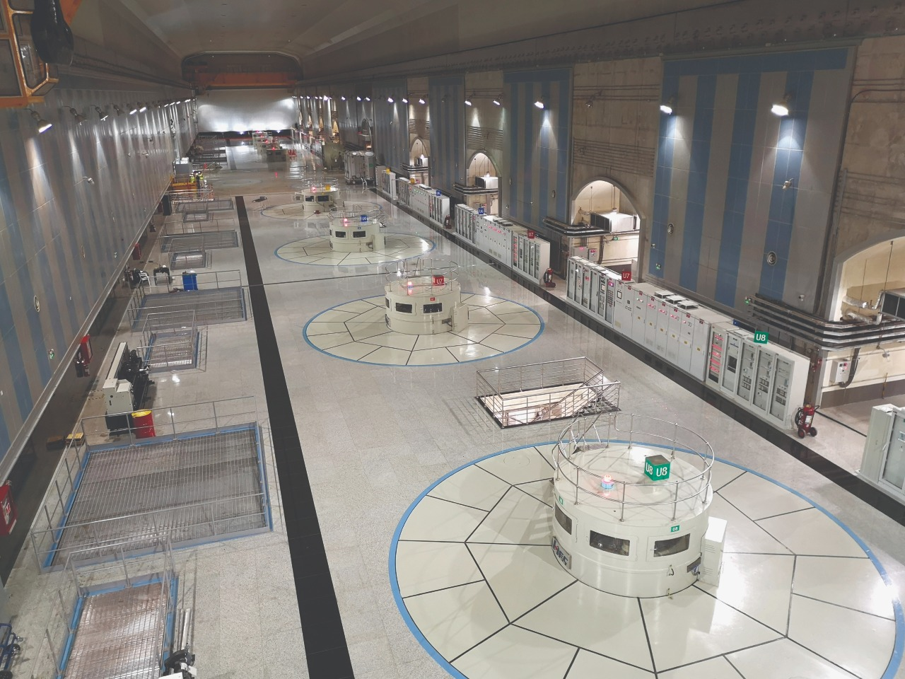
Problema de Investigación – Contexto
Procedimientos de Despacho y Operación (CENACE)
La CHCCS debe proporcionar, de manera obligatoria y periódica la programación de energía, es decir la “curva de generación horaria prevista para el día siguiente”.
Esta programación debe ser enviada hasta las 10H00 a.m. del día anterior y responder a políticas óptimas de operación de la central; incluyendo los pronósticos del caudal de la fuente hídrica que alimenta al embalse de la Central (Río Coca).
Central Hidroeléctrica Coca Codo Sinclair (CHCCS)

Slide 8
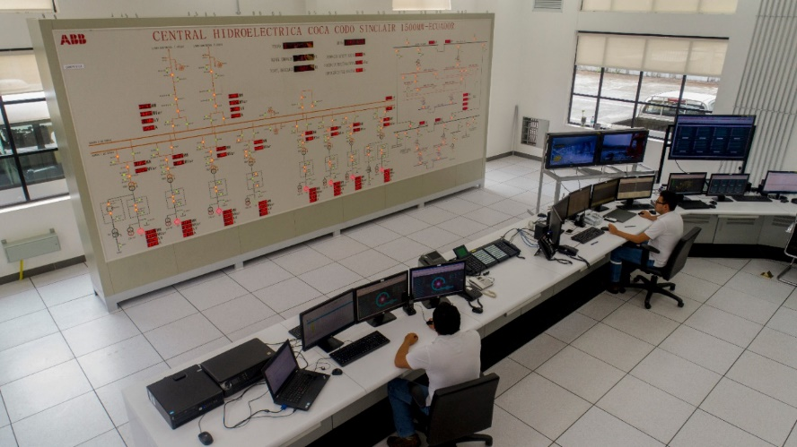
Problema de Investigación - Planteamiento
La estimación poco precisa en la predicción (umbrales de 24 horas de anticipación) de la energía que la CHCCS puede producir, constituye la problemática abordada en el presente trabajo de investigación.
Una de las causas directamente relacionada con el problema detallado, corresponde al uso de un modelo lineal (Modelo Estadístico ARIMA) para el cálculo de la programación, método que no ha presentado resultados satisfactorios en los pronósticos del comportamiento no lineal del caudal del Río Coca.
Efectos:
Disminución en la facturación de la energía generada por la CHCCS.
Incumplimiento de los aportes programados de energía de acuerdo
a la planificación del CENACE.
Uso de otras fuentes no renovables con costos de generación más altos
(generación termoeléctrica, importación de energía).

Slide 9
AGENDA
01
Antecedentes
02
Problema de Investigación
03
Objetivos
04
Hipótesis y Alcance
05
Estado del Arte y Metodología
06
Modelo de Predicción Propuesto
07
Evaluación de Resultados
08
Conclusiones y Recomendaciones

Slide 10
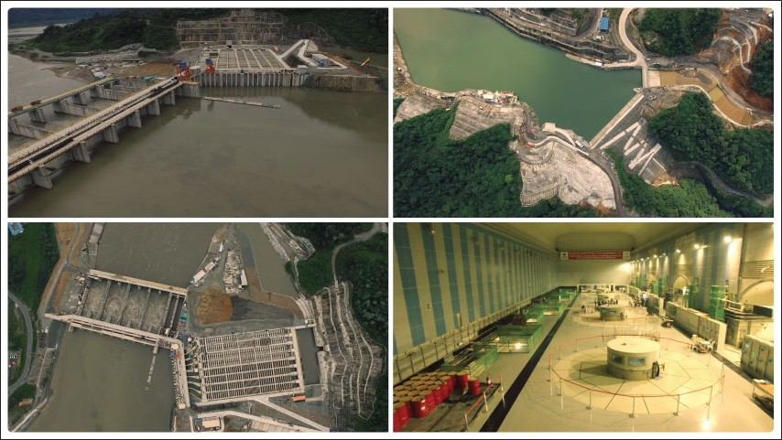
Objetivos - General
Implementar un Modelo de Predicción de la producción de energía de la CHCCS, a través de técnicas de aprendizaje computacional, para mejorar el aprovechamiento de los recursos hídricos disponibles.

Slide 11
Objetivos - Específicos
OE1: Realizar una Revisión Inicial de Literatura para identificar los métodos de elaboración de modelos predictivos, asociados a la generación de energía hidroeléctrica; y definir el método y modelo que mejor se ajusten a la realidad de la CHCCS.
OE3: Implementar un modelo predictivo que permita elaborar la programación de la energía generada por la CHCCS.
OE4: Validar la efectividad del modelo implementado, para la predicción de la energía generada por la CHCCS, en comparación con el método actual de cálculo.
OE2: Identificar las fuentes de información relacionadas con las variables que intervienen en la predicción de la generación hidroeléctrica de la CHCCS.

Slide 12
AGENDA
01
Antecedentes
02
Problema de Investigación
03
Objetivos
04
Hipótesis y Alcance
05
Estado del Arte y Metodología
06
Modelo de Predicción Propuesto
07
Evaluación de Resultados
08
Conclusiones y Recomendaciones

Slide 13
Hipótesis
El uso de técnicas de aprendizaje computacional permite obtener una mejor precisión en la predicción de la producción de energía de la CHCCS.

Slide 14
Alcance
Mejorar la precisión de la programación de la energía a generar por la CHCCS, con un umbral de 24 horas de antelación, mediante la implementación de un modelo predictivo basado en técnicas de aprendizaje computacional.

Slide 15
AGENDA
01
Antecedentes
02
Problema de Investigación
03
Objetivos
04
Hipótesis y Alcance
05
Estado del Arte y Metodología
06
Modelo de Predicción Propuesto
07
Evaluación de Resultados
08
Conclusiones y Recomendaciones

Slide 16
Estado del Arte
Existen varios métodos utilizados para el pronóstico de los recursos hídricos para la generación de energía, desde métodos basados en la experiencia de los operadores, aproximaciones basadas en la observación de histogramas de tendencias, hasta métodos lineales (ARIMA ,Regresión Lineal).
Los estudios analizados muestran que problemas de predicción no lineales, como la programación de energía hidroeléctrica, encuentran mejores resultados al ser tratados mediantes técnicas de aprendizaje computacional.
Además se reportan predicciones más precisas con la utilización de modelos basados en Deep Learning; es decir modelos que simulan del comportamiento del cerebro humano como las Redes Neuronales

Slide 17
Estado del Arte
Contribución
El aporte del presente trabajo consiste en comprobar el uso de Modelos de Deep Learning (Redes Neuronales) para la predicción de series temporales univariantes (Caudal de Río Coca).
De igual manera, ese aporte se traduce en apoyo a la consecución de los objetivos estratégicos de la CHCCS, para la predicción y futuro aprovechamiento (umbral de 24 horas) de los recursos hídricos disponibles para la generación de energía eléctrica.

Slide 18
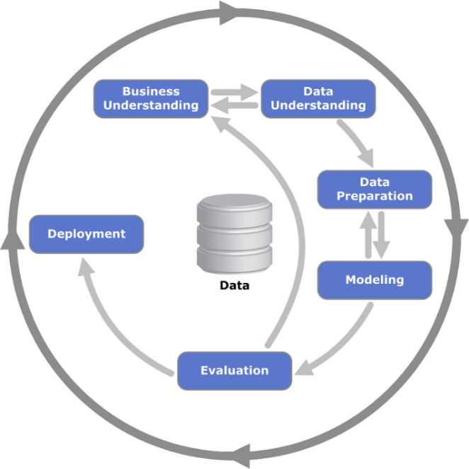
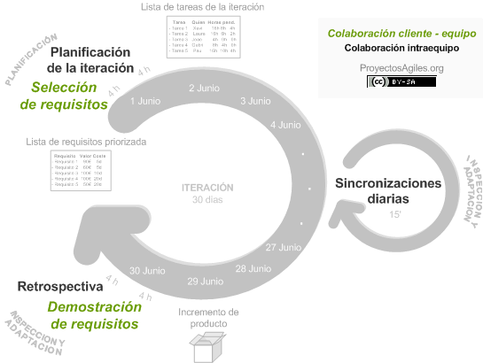
Metodología de Desarrollo
El trabajo de investigación se llevó cabo mediante el uso de una técnica híbrida entre:
CRISP – DM
(CRoss-Industry Standard Process for Data Mining)
Metodología Ágil SCRUM

Slide 19
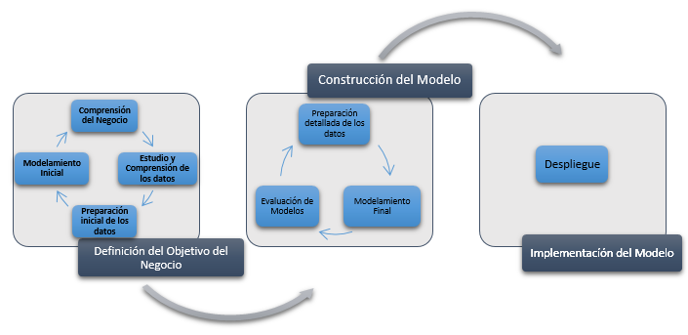
Metodología de Desarrollo Propuesta
La metodología que se plantea combina las fases definidas de CRISP-DM con los “sprints” iterativos de la metodología SCRUM. Para esto se dividió la ejecución del presente trabajo de investigación en tres fases:

Slide 20
AGENDA
01
Antecedentes
02
Problema de Investigación
03
Objetivos
04
Hipótesis y Alcance
05
Metodología
06
Modelo de Predicción Propuesto
07
Evaluación de Resultados
08
Conclusiones y Recomendaciones

Slide 21
Modelo Propuesto
Definir Objetivo del Negocio
Construcción del Modelo
Implementación del Modelo
Comprensión del Negocio
Determinación de los Objetivos del Negocio: El objetivo del negocio se centra en la generación eficiente de energía hidroeléctrica en la CHCCS
Evaluación de la Situación Actual: la CHCCS cuenta con un registro histórico desde el año 1972 del promedio diario del caudal del Río Coca. Con estos datos se realizan predicciones a través de métodos lineales (ARIMA).
Determinación de los Objetivos del Data Mining: implementar, entrenar y evaluar propuestas de Modelos predictivos para poder finalmente definir el Modelo con mejores resultados para ser desplegado como solución al problema planteado.

Slide 22
Modelo Propuesto
Definir Objetivo del Negocio
Construcción del Modelo
Implementación del Modelo
Estudio y Comprensión de los Datos
Implementación de la Arquitectura Técnica

Slide 23
Modelo Propuesto
Definir Objetivo del Negocio
Construcción del Modelo
Implementación del Modelo
Estudio y Comprensión de los Datos
Descripción de los Datos: Los valores que componen el archivo tomado como fuente de datos tienen las siguientes características:
Número de Datos: 17623 mediciones.
Tipo de Dato: Decimales con precisión 2.
Unidad de Medida: m³/s (metros cúbicos por segundos).
Periodicidad: Se cuenta con el promedio diario del período enero 1972 hasta marzo 2020.

Slide 24
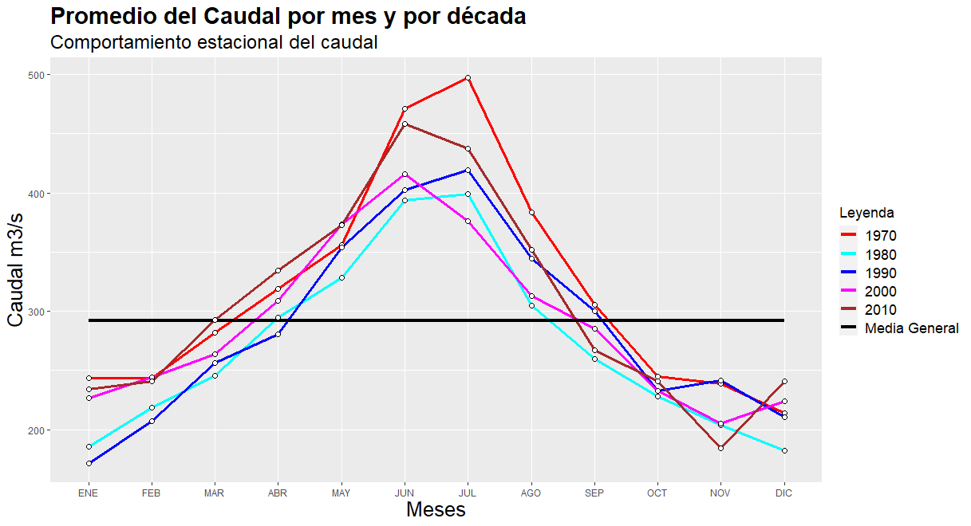
Modelo Propuesto
Definir Objetivo del Negocio
Construcción del Modelo
Implementación del Modelo
Estudio y Comprensión de los Datos
Exploración
de los Datos:
(291,60 m³/s).

Slide 25
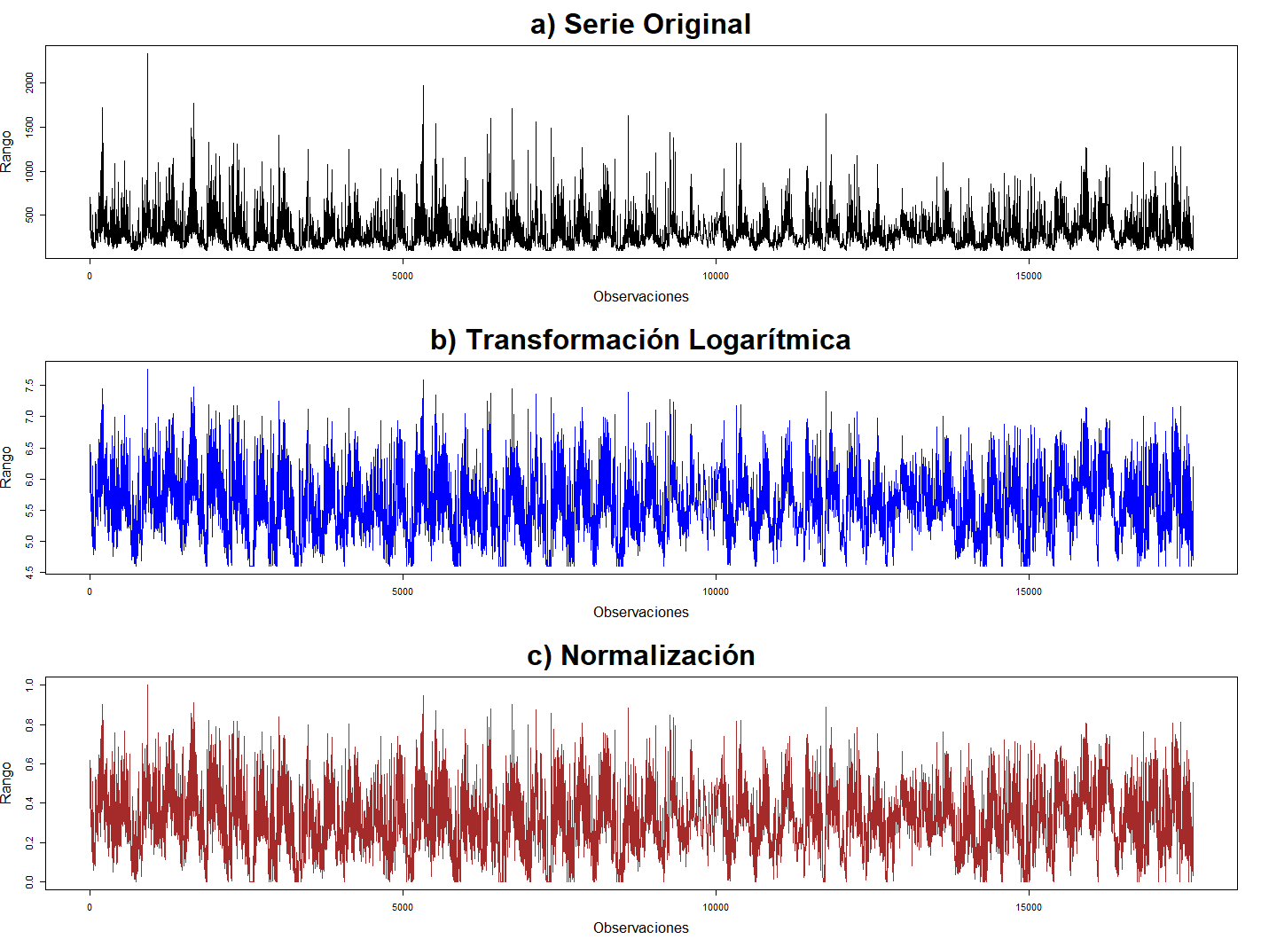
Modelo Propuesto
Definir Objetivo del Negocio
Construcción del Modelo
Implementación del Modelo
Preparación de los Datos:
Limpieza.
2000 m³/s
100 m³/s
7.5
4,5
1
0
Valores atípicos: se estableció como caudal mínimo válido 100 m³/s. (459 casos)
Valores nulos: relleno con la media aritmética de los caudales del mismo día y mes de años anteriores (17 casos)
Estructuración.
Se realizaron procesos de transformación logarítmica, normalización y diferenciación; procesos que han demostrado mejorar el tiempo de entrenamiento de Modelos Predictivos.

Slide 26
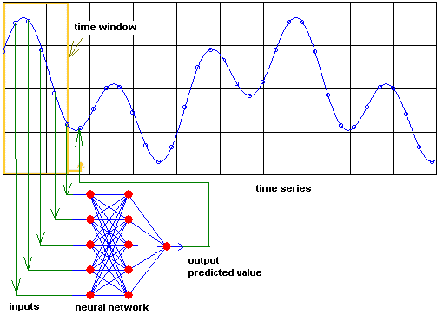
Modelo Propuesto
Definir Objetivo del Negocio
Construcción del Modelo
Implementación del Modelo
Selección de la Técnica de Modelado:
Utilizando los conceptos principales recogidos en el Estado del Arte y la Metodología de Desarrollo se presenta el esquema general de funcionamiento y aprendizaje supervisado del Modelo basado en redes neuronales.
Ventana de Tiempo
Ventana de Tiempo: 5 valores previos
t
t-1
Serie Temporal Caudal del Río Coca
t-2
t(p)
t-3
Entradas
t-4
Predicción
t-5
Red Neuronal

Slide 27
Modelo Propuesto
Definir Objetivo del Negocio
Construcción del Modelo
Implementación del Modelo
Preparación Detallada de los Datos:
Aquí fueron creados de manera automática todos los conjuntos de datos con su respectiva ventana de tiempo. En total se crearon y almacenaron 60 conjuntos en la Base de Datos.
Generación del Plan de Prueba:
Se definió dos aspectos para escoger qué modelo presenta un mejor ajuste con respecto al resto, estos son la división a realizarse en el conjunto de datos de entrada y a las métricas para cuantificar el rendimiento del modelo
100 %
MAE: Error Absoluto Medio
MAPE: Error Absoluto Medio Porcentual
MSE Error Cuadrático Medio
R^{2 :} Coeficiente de Determinación
70%
30%
60%
10%
30%

Slide 28
Modelo Propuesto
Definir Objetivo del Negocio
Construcción del Modelo
Implementación del Modelo
Modelamiento Preliminar:
En esta actividad se generaron de manera automatizada 270 modelos, totalmente funcionales producto de la combinación depurada de los parámetros previamente definidos; la generación incluyó las etapas de entrenamiento, pruebas y registro de resultados en la BDD.

Slide 29
AGENDA
01
Antecedentes
02
Problema de Investigación
03
Objetivos
04
Hipótesis y Alcance
05
Estado del Arte y Metodología
06
Modelo de Predicción Propuesto
07
Evaluación de Resultados
08
Conclusiones y Recomendaciones

Slide 30
Evaluación de Resultados
Definir Objetivo del Negocio
Construcción del Modelo
Implementación del Modelo
Evaluación:
La Evaluación fue llevada a cabo tomando en cuenta tres aspectos: Arquitectura del Modelo, Resultados de Entrenamiento y Comparación con el cálculo usado actualmente en la CHCCS (datos nuevos que no se incluyeron para entrenar a los modelos).
Evaluación del Modelo:
Con los datos recolectados se evaluó para cada modelo generado y entrenado el valor resultante para la métrica RMSE y MAPE.

Slide 31
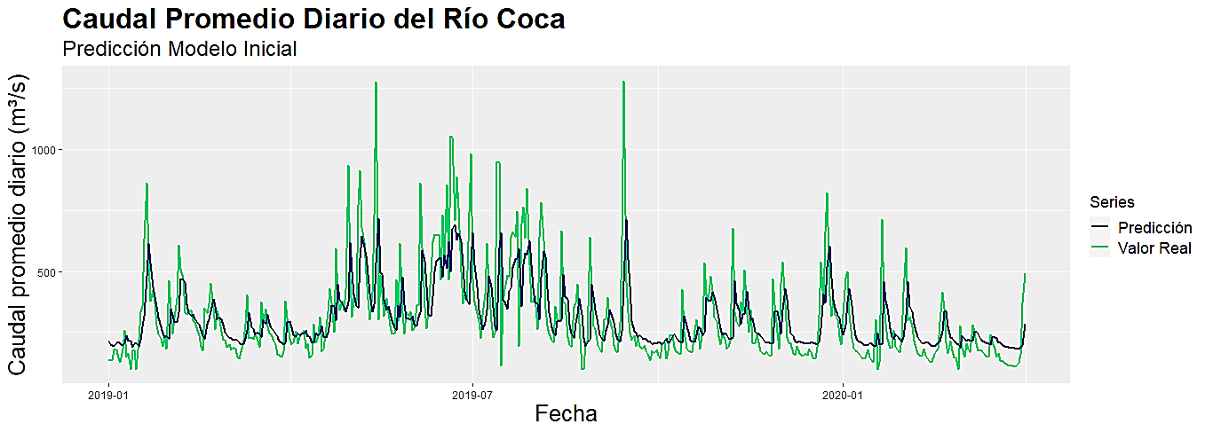
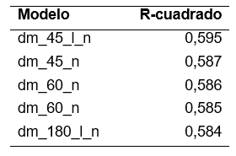
Evaluación de Resultados
Definir Objetivo del Negocio
Construcción del Modelo
Implementación del Modelo
Evaluación de los Resultados de Prueba:
Coeficiente de Determinación R-cuadrado, medida que indica la capacidad de nuestro modelo para predecir el comportamiento de una variable.
R-cuadrado de los 5 Modelos con mejor rendimiento

Slide 32
Evaluación de Resultados
Definir Objetivo del Negocio
Construcción del Modelo
Implementación del Modelo
Modelamiento Final:
A través del proceso iterativo final se logró una mejora en el desempeño del modelo (dm_45_l_n)
Los principales parámetros de Arquitectura del ahora modelo propuesto como solución, se resumen así:
Técnica de Modelado: Red neuronal multicapa
Número de Capas: 4 total ( 1 entrada, 2 ocultas, 1 salida)
Número de Neuronas: 45 en la entrada, 18 en cada capa oculta, 1 en la salida.
Función de Activación: Linear con Optimizador RMSprop
Épocas de Entrenamiento: 400

Slide 33
Modelo Propuesto
Definir Objetivo del Negocio
Construcción del Modelo
Implementación del Modelo
Evaluación Comparativa entre el Modelo Propuesto y el Modelo usado en CHCCS:
La evaluación comparativa se efectúo entre los valores que el modelo utilizado en la CHCCS entregó para los períodos de enero a marzo del 2020, y los pronósticos que entrega el Modelo Final Propuesto (dm_45_l_n) de la sección anterior.

Slide 34
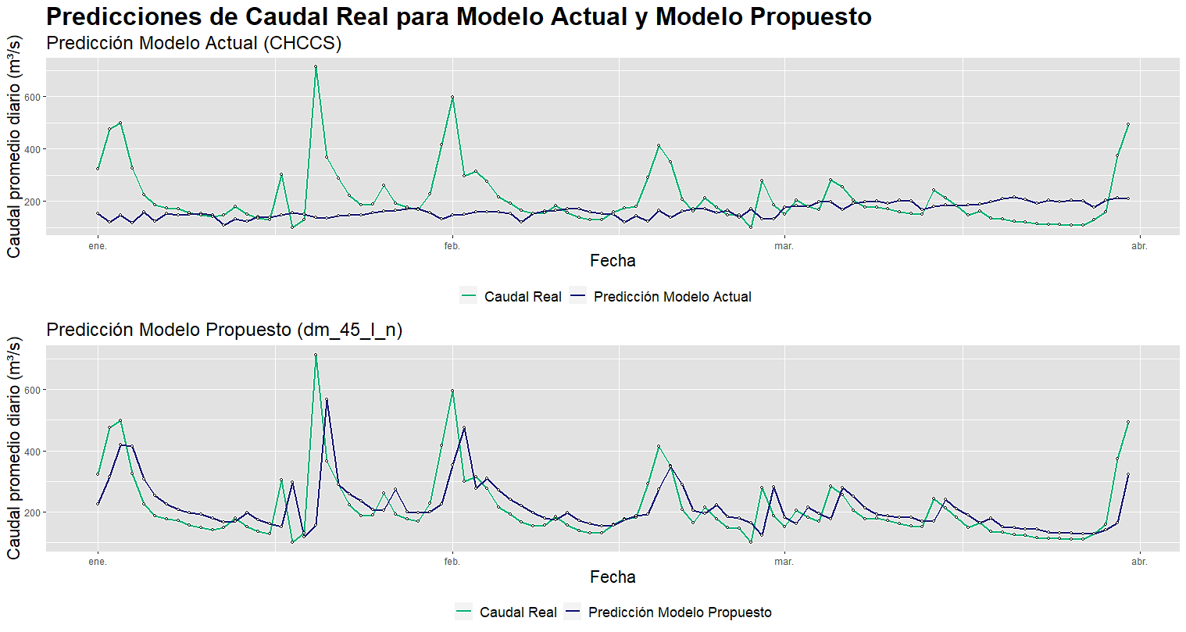
Modelo Propuesto
Definir Objetivo del Negocio
Construcción del Modelo
Implementación del Modelo

Slide 35
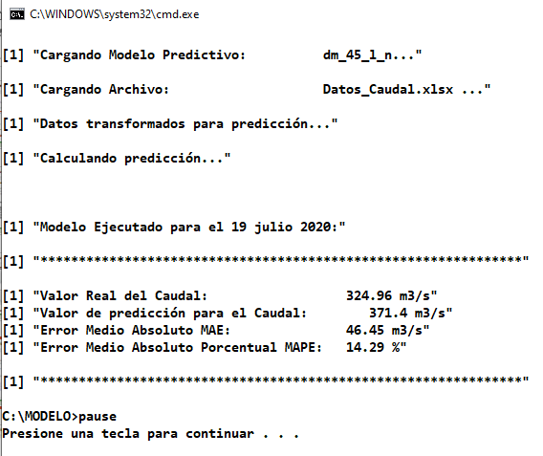
Implementación
Definir Objetivo del Negocio
Construcción del Modelo
Implementación del Modelo
Despliegue:
El Objetivo de este proceso tiene como fin que el Modelo Propuesto pueda ser utilizado para la predicción de nuevos valores; para lograr este cometido se desarrolló un archivo .bat que lee los datos históricos necesarios para que el modelo realice la predicción

Slide 36
AGENDA
01
Antecedentes
02
Problema de Investigación
03
Objetivos
04
Hipótesis y Alcance
05
Estado del Arte y Metodología
06
Modelo de Predicción Propuesto
07
Evaluación de Resultados
08
Conclusiones y Recomendaciones

Slide 37
Conclusiones
Con el proceso de Revisión Inicial de Literatura se identificó que el uso de técnicas y modelos basados en Machine Learning, y de manera específica de las Redes Neuronales dentro del campo del Deep Learning, arrojan mejores resultados en comparación con técnicas tradicionales (Regresión Lineal, ARIMA) utilizadas para predicción del caudal y la energía a producir en la CHCCS.
Pese a que el caudal del Río Coca está directamente relacionados con múltiples variables como: precipitaciones, temperatura, estación del año, etc. Se identificó que tanto por calidad como por cantidad, el caudal histórico del mismo río pudo ser utilizado para poder predecir su comportamiento a futuro.
Además los caudales históricos permitieron la implementación de un Modelo de Aprendizaje Profundo basado en Redes Neuronales, que permite pronosticar el caudal con el que contaría la CHCCS para la producción de energía.
El análisis comparativo entre el Modelo Propuesto versus el Modelo Actual utilizado permite aceptar la hipótesis propuesta. Ya que al mejorar la predicción del caudal del Río Coca se puede mejorar de manera directa la predicción de la energía que la CHCCS puede producir.

Slide 38
Recomendaciones
La inclusión a futuro de nuevas variables, además de los registros históricos del caudal del Río Coca, pueden ayudar a aumentar el porcentaje de precisión del Modelo Propuesto. Valerse de información complementaria como: temperatura ambiental, precipitaciones, caudales de ríos que desembocan en el río Coca o sus afluentes, entre otras, pueden ser de gran aporte para robustecer el Modelo Propuesto o plantear un nuevo modelo de predicción.
Es importante siempre establecer límites para que el proceso de afinamiento no resulte en un número extremadamente alto de iteraciones, ni tampoco en un número bajo que no permita que el modelo alcance el desempeño deseado.
El comportamiento del caudal en períodos más cortos o extensos que el estudiado, son de vital importancia para otros frentes que tiene la Central. Por tal motivo, se recomienda para trabajos futuros incursionar en la predicción del caudal por horas, semanas, meses, etc. Aspectos tan críticos como la erosión actual ocasionada por el río Coca amenazan las instalaciones de la Central, razón por la que se justifica de sobremanera poder contar con la capacidad de adelantarnos a futuros fenómenos que puedan interrumpir o cancelar los trabajos de remediación.

Slide 39
GRACIAS POR SU ATENCIÓN
¿PREGUNTAS?

